Slide 1
МБДОУ «Детский сад присмотра и оздоровления № 46 «Светлячок» г. Рубцовск Развивающая предметно пространственная среда в группе раннего возраста (от 1,6 до 3 лет)
Подготовили: Щербакова Ю.П.
Демьяненко И.В.

Slide 2
Заголовок слайда
Ранний возраст — этап, когда дети знакомятся с азами всех видов деятельности, проявляют предпосылки творчества и зачатки личностной оценки окружающего. Именно поэтому предметно-развивающая среда в группе раннего возраста в ДОУ должна характеризоваться:
соразмерностью росту малышей и их физиологии;
трансформируемостью, вариативностью, доступностью и абсолютной безопасностью; полифункциональностью — взаимозаменяемостью предметов окружающей среды, возможностью использовать предметную среду в любых формах деятельности; здоровьесберегающими технологиями (закаливание, укрепление здоровья); насыщенностью необходимым оборудованием, инвентарем и игрушками, способными обеспечить творческую, игровую, исследовательскую, физическую и познавательную активность, условия для самовыражения; доминированием дидактических игрушек, используемых в предметной деятельности.
Предметно-пространственная среда в группе раннего развития должна быть богатой информативно, красочной и интересной, чтобы дети могли быстрее адаптироваться в ДОУ, чувствовать себя комфортно и уверенно в детском саду. Дети по своей натуре — экспериментаторы и исследователи, потому в развивающей среде они не только ставят, но и реализуют собственные цели, делают личные открытия и маленькие достижения. Так, развивающая среда, являясь источником личного опыта и практических знаний для малышей, стимулирует интерес к познанию, творческую энергию, коммуникабельность и дружелюбие.

Slide 3
Заголовок слайда
Гибкое зонирование — позволяет построить среду таким образом, чтобы сферы активности детей не пересекались, благодаря чему каждый воспитанник занимается интересным ему делом, не мешая остальным.
В группе созданы различные игровые центры.
Для детей данного возраста характерно много двигаться, в группе имеется много свободного пространства для двигательной активности. В любое время созданная нами РППС легко трансформируется и делится на игровые зоны.
В группе созданы Центры:
«Двигательной активности»
«Конструирования»
«Уединения»
«Развития»
«Творчества и книги»
« Природы и зкспериментирования »

Slide 4
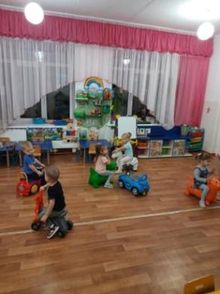
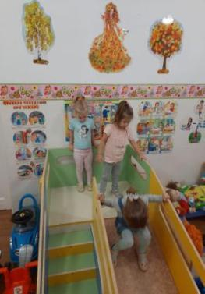
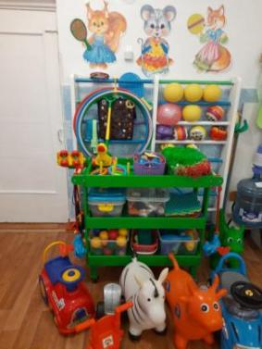
Центр «Двигательной активности»
В центре размещена передвижная тележка со спортивным оборудованием и атрибутами для подвижных игр. Горка, талакары, прыгуны служат дополнительным средством в стимулировании движений.

Slide 5
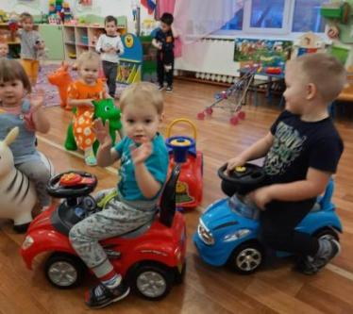
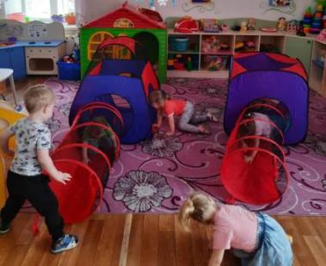

Slide 6
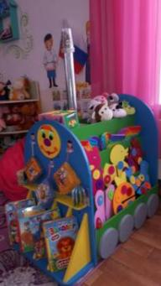
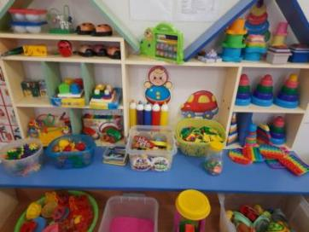
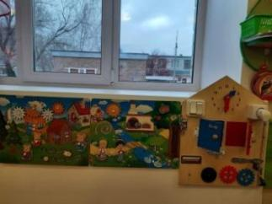
Центр развития
В центре размещены развивающие игры и игрушки, направленные на формирование представлений о форме, цвете, величине предметов, развитие мелкой, крупной моторики рук, координации ручных движений, тактильных ощущений.
Многообразие и удобное размещение игрушек делают центр очень привлекательным для детей, позволяя выбрать игры и игрушки, которые интересны им в данный период времени.

Slide 7
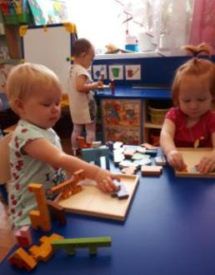
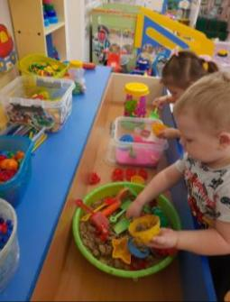
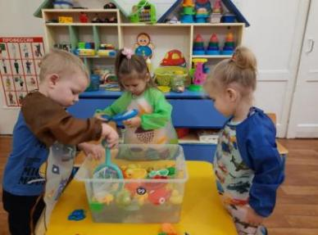
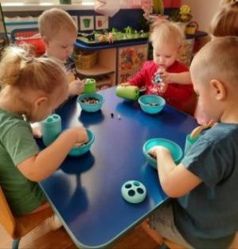

Slide 8
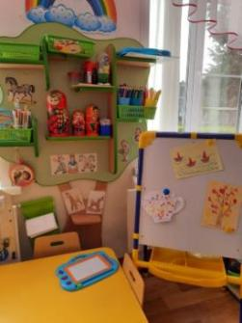
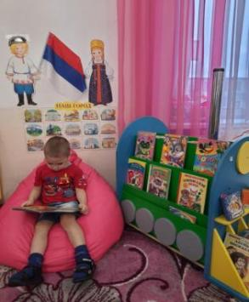
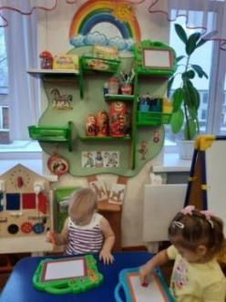
Центры изобразительного творчества и книги
Центр книги и изобразительная деятельность
В центре творчества созданы условия для развития творческой индивидуальности каждого ребёнка средствами
разных видов изобразительной деятельности.
Уголок книги в виде паровозика вызывает у детей интерес не только к художественной литературе, а также
позволяет трансформировать пространство группы, а также использовать как атрибут в сюжетной игре. Мягкое
кресло это любимое место малышей, оно создаёт атмосферу уюта. Кресло не имеет каркаса ,что позволяет
изменять его форму. Например организовать игру карусель

Slide 9
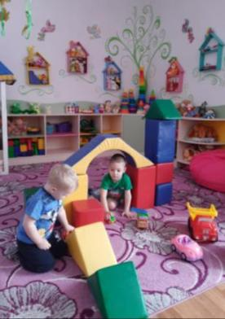
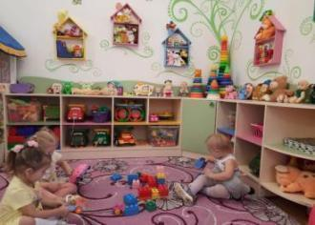
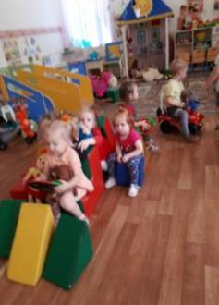
Игровой центр
Игровая зона расположена так, что создаёт пространство для вариативной игровой деятельности: игр с различными видами конструктора, мягкими модулями для сюжетно –ролевых игр. С помощью мягких модулей у воспитанников имеется возможность построить свое игровое пространство.

Slide 10
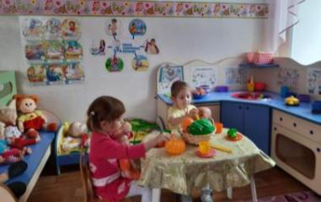
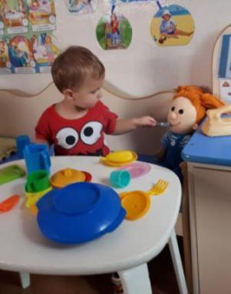
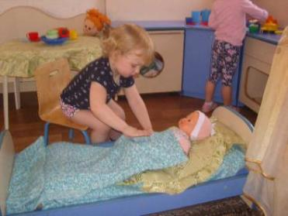

Slide 11
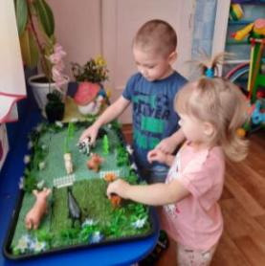
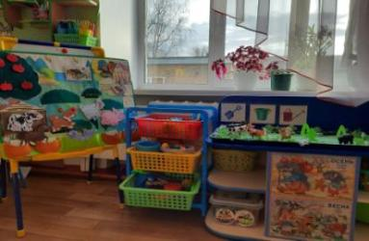
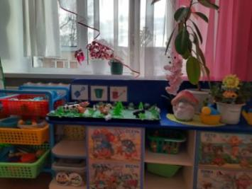
Центр природы и экспериментирования
Познавательно – исследовательская деятельность развивает восприятие, внимание, мышление, речь ребёнка. Смысловым центром этой деятельности является интерес к игровому материалу и действия с ним, благодаря которым ребёнок становится самостоятельным, начинает осознавать свои возможности. Макет «ферма» играя с ним дети знакомятся с понятие домашние животные.

Slide 12
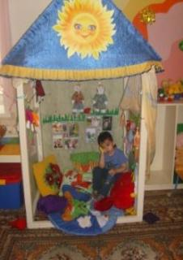
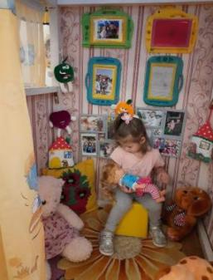
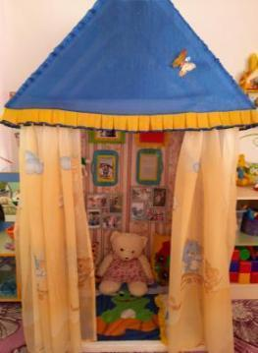
Уголок уединения
Уголок уединения в виде домика с семейными фотографиями, с игрушками принесенными из дома, мобильными телефонами, позволяет ребёнку отдохнуть, успокоится и получить положительные эмоции в адаптационный период.

Slide 13
СПАСИБО ЗА ВНИМАНИЕ!

